Slide 1




















Slide 2

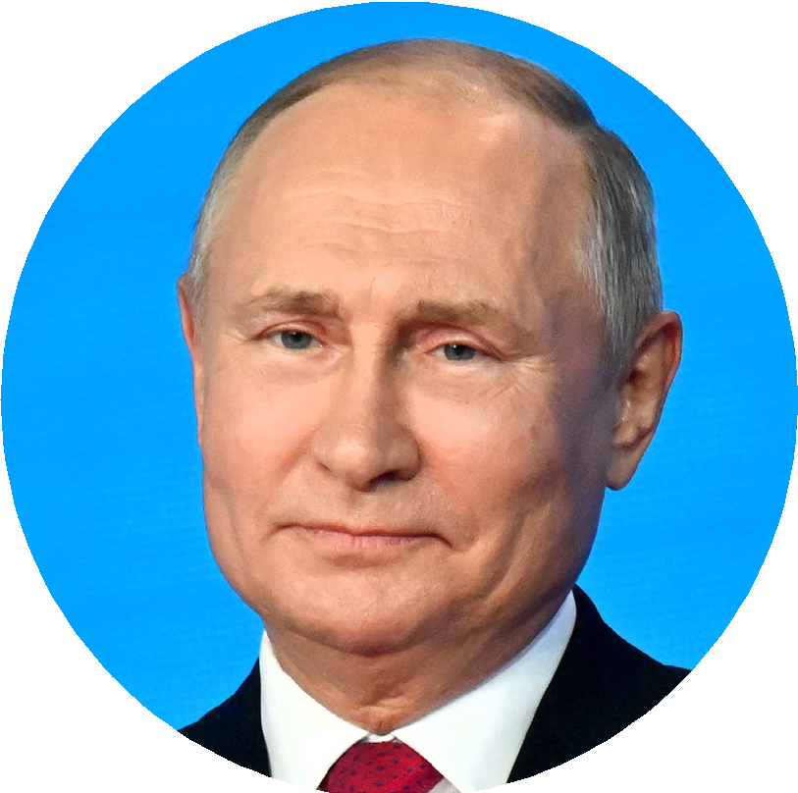

































Slide 3
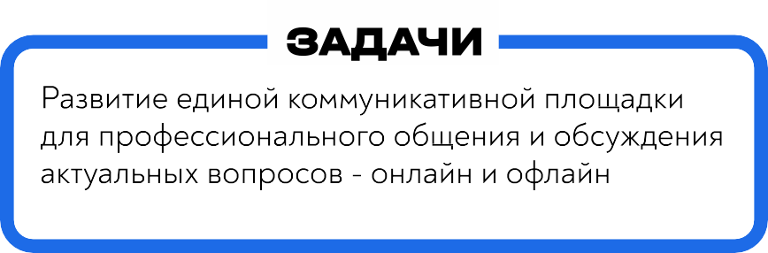

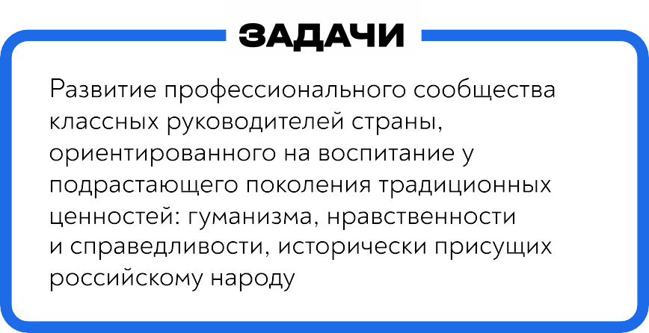




Slide 4

ФКР – содружество творческих, позитивных, неугомонных педагогов… На слайде классные руководители нашей огромной страны

Slide 5

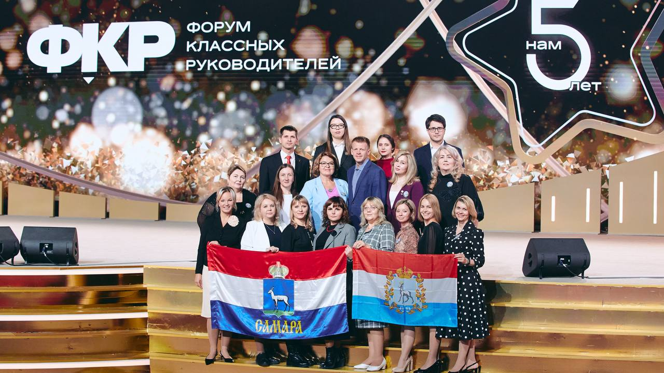
Возможности ФКР
Обмен опытом.
Стартовая площадка для новых образовательных инициатив.
Встречи с экспертами.
Креативный формат обсуждений.
Идеи, проекты, друзья…
Делегация Самарской области

Slide 6















































,Православный ФКР

Slide 7






Slide 8



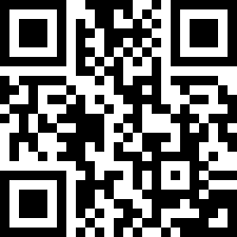
























Slide 9


















































Slide 10
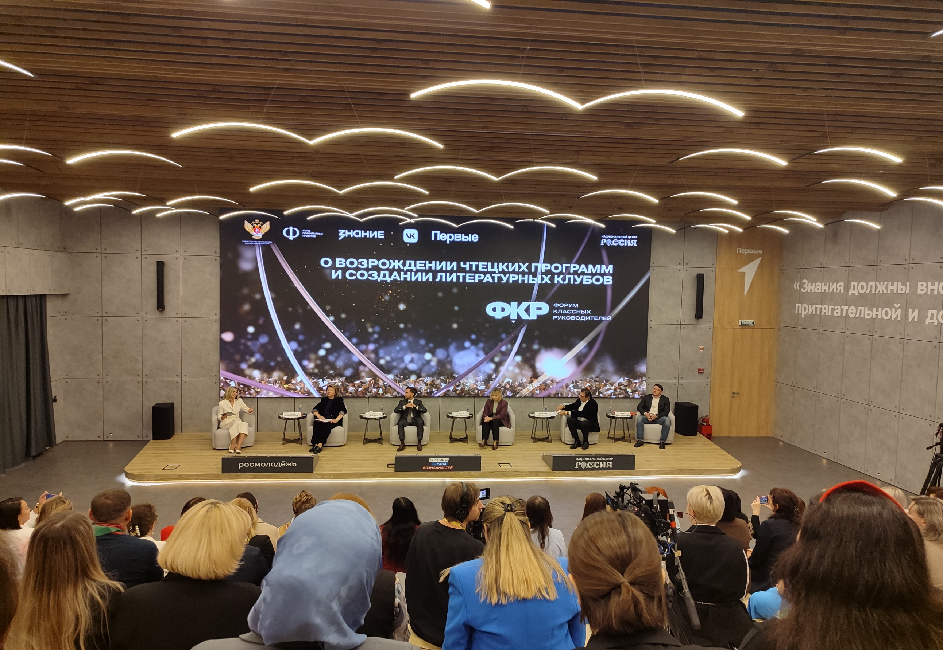
На Всероссийском форуме классных руководителей прошла пленарная сессия «О возрождении чтецких программ и создании литературных клубов»

Slide 11
О возрождении чтецких программ и создании литературных клубов в России
Федеральный проект «Чтецкие программы», запущен по поручению Президента Российской Федерации 22 августа 2025 года. Проект реализуется Российским обществом «Знание» совместно с Министерством просвещения РФ и Советом при Президенте РФ по реализации государственной политики в сфере поддержки русского языка и языков народов РФ.
Идея проекта была озвучена Владимиром Путиным в ноябре 2024 года на заседании Совета при Президенте России по реализации государственной политики в сфере поддержки русского языка и языков народов РФ. Президент предложил возродить практику чтецких программ, прежде всего в школах и колледжах, чтобы ребята слышали «эталонное звучание родной речи»

Slide 12
Цели проекта
Проект направлен на:
Создание единой сети литературных клубов в образовательных организациях. Клубы проводят регулярные мероприятия: обсуждения прочитанного, лекции, поэтические встречи, кинолекции, встречи с писателями и поэтами, викторины и литературные квизы.
Повышение интереса детей и молодёжи к отечественной литературе и чтению.
Содействие развитию читательской грамотности.
Укрепление роли русского языка.
Отдельное внимание уделяется произведениям, в том числе патриотической литературе из списка, рекомендованного Минпросвещения России для внеклассного чтения.

Slide 13
Механизм реализации
Некоторые особенности механизма реализации проекта:
Создание клуба начинается с назначения куратора, который проходит аккредитацию и регистрирует участников. После этого клуб получает доступ к специальной онлайн-платформе с методическими материалами, подборками текстов и рекомендациями по проведению встреч.
За проведённые мероприятия литературные клубы получают баллы во всероссийском рейтинге.
Ежемесячно 30 самых активных клубов принимают известных деятелей культуры и проводят с ними очные встречи.
Для кураторов проекта начисляются бонусы: активные участники клуба могут выбрать произведение, изучить сценарий и интерактивную презентацию, а затем провести занятие и отправить короткий отчёт.

Slide 14
Сайт проекта: znanierussia.ru/chtecki-club. vk.com
В Самарской области в рамках проекта «Чтецкие программы», который реализует Российское общество «Знание» при поддержке Министерства просвещения РФ, действуют несколько литературных клубов в образовательных учреждениях. Проект направлен на популяризацию чтения среди молодёжи, развитие читательской грамотности и художественного чтения.
По данным на март 2026 года, в топ-30 самых активных клубов по итогам февраля вошли:
Школа №10 «Образовательный центр „ЛИК“» в Отрадном.
Школа №8 имени С.А. Кафидова в посёлке Алексеевка (городской округ Кинель).
Победители рейтинга получили возможность организовать творческие встречи с известными артистами и писателями в своих школах.
Школа №72 в Самаре. Школа №40 в Самаре.
Школа №1 «Образовательный центр» в пгт Смышляевка.

Slide 15
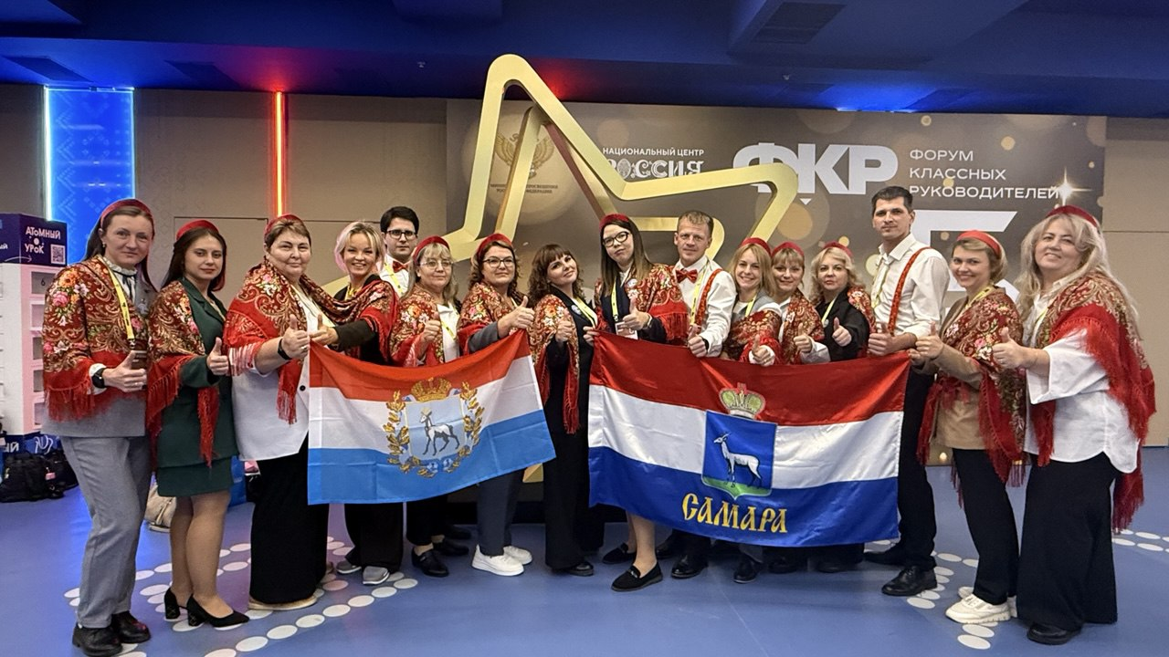
Делегация Самарской области на ФКР 2025

Slide 16















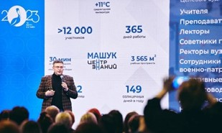
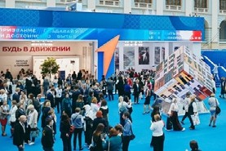
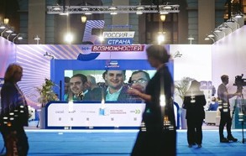
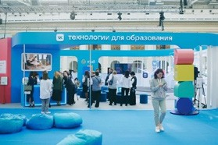

Slide 17











